Slide 1
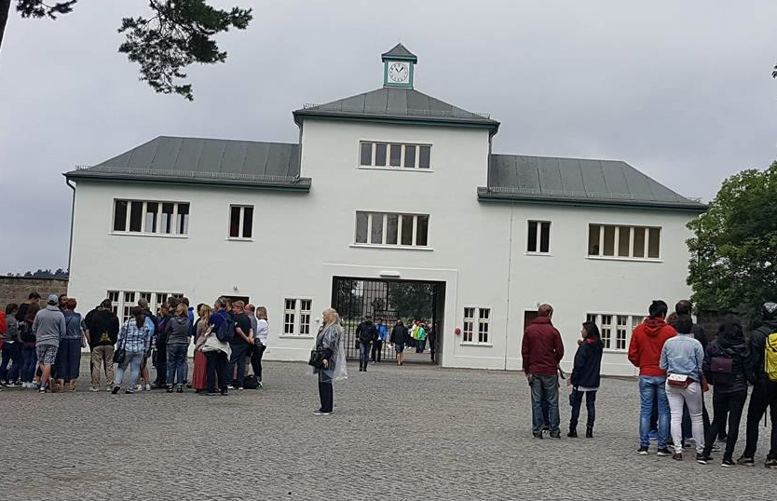
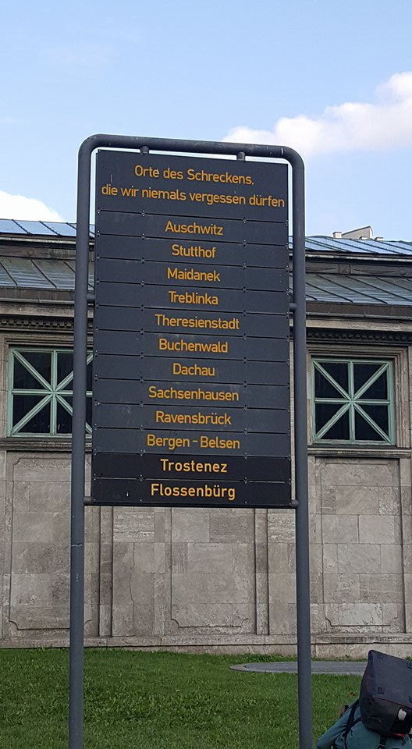
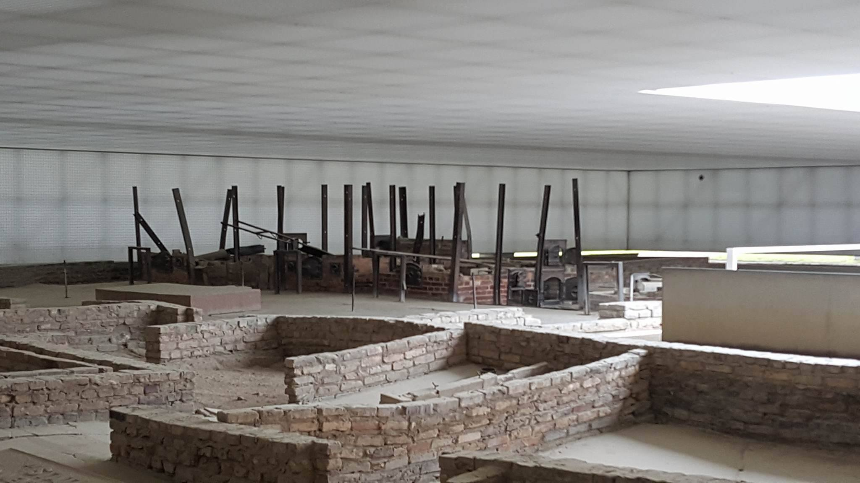
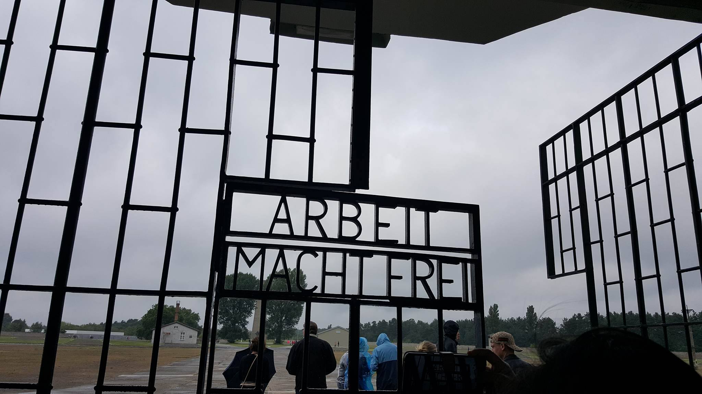
Sachsenhausen

Slide 2
Vad var Sachsenhausen?
Koncentrationsläger 1936-1945.
Ca 3 mil norr om Berlin.
Tänkt som ett ställe att placera fångar på.
Politiska fångar, kriminella, judar, homosexuella, romer, med flera.
ca 200 000 personer fördes till Sachsenhausen.

Slide 3
Vad var Sachsenhausen?
1943 gaskammare installeras.
Medicinska experiment.
Tvingades till hårt arbete.
Byggt för 10 000 fångar.
Befriades av Röda armén 22 april 1945.

Slide 4
Sachsenhausen efter 1945
1945-1950 Övertogs av den Sovjetiska ockupationsmakten.
Fungerade som interneringsläger (läger för frihetsberövade) för främst nazistsympatisörer och motståndare till östtyska kommunistpartiet.
Svält och sjukdom orsakade många dödsfall.

Slide 5
Ingången till fånglägret

Slide 6
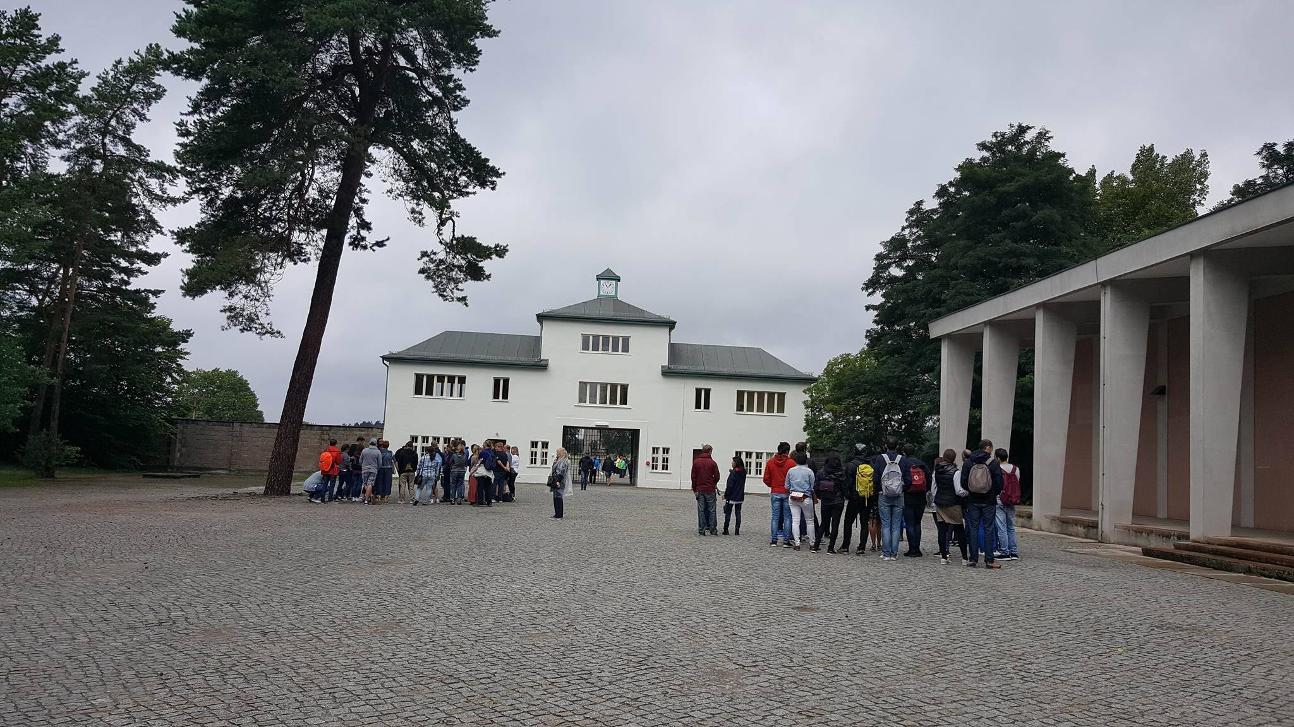
Ingången till fånglägret. ”Tower A”

Slide 7
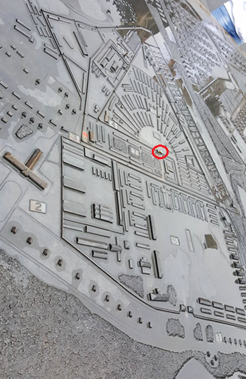
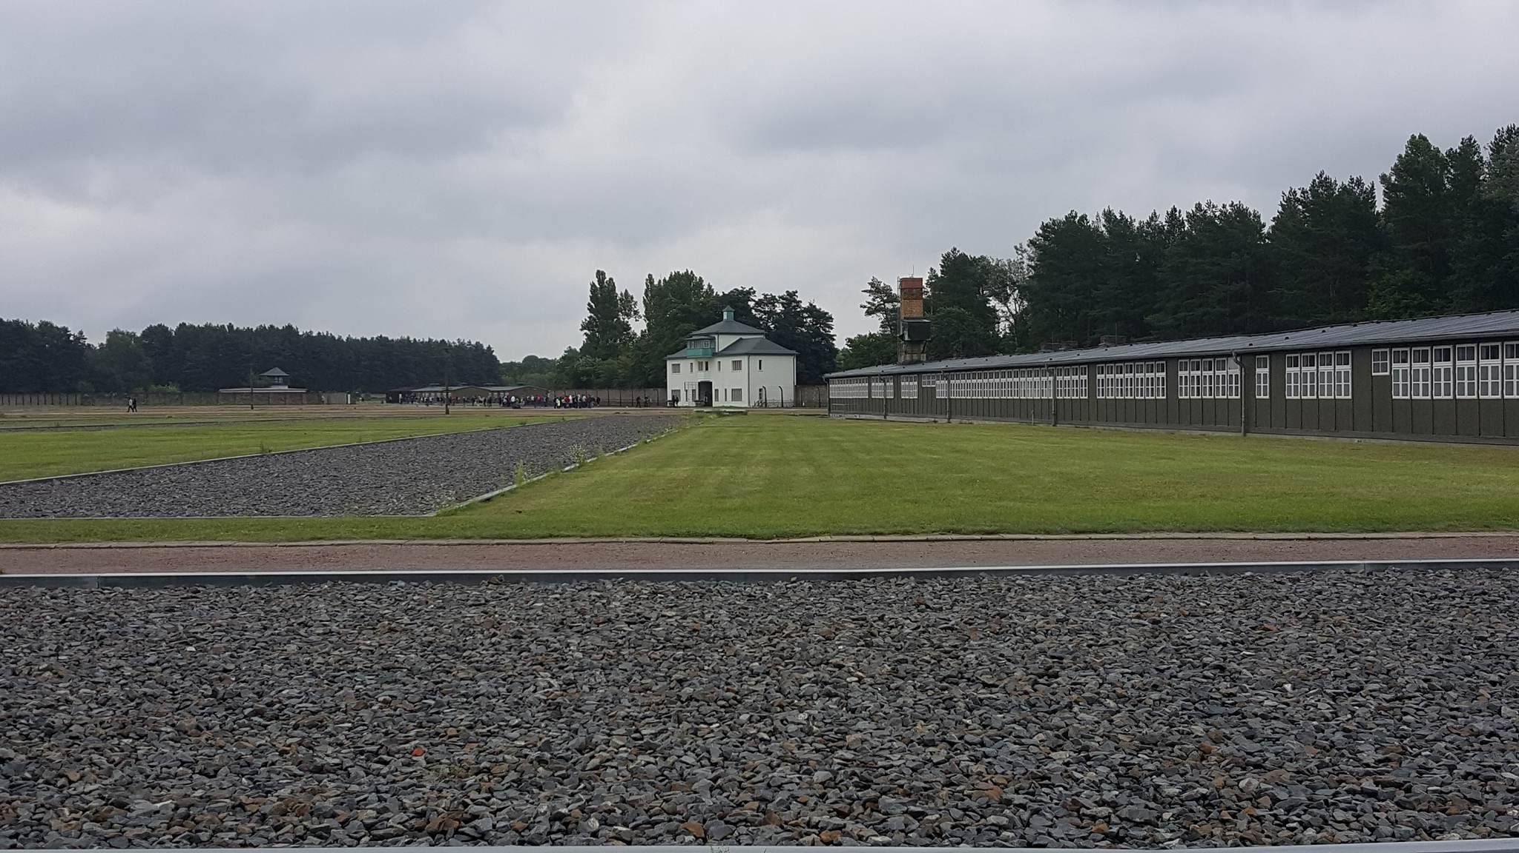
1) Karta över delar av området
(Röda ringen markerar den vita byggnaden ni ser på bild 2)
2) Insidan från fånglägret

Slide 8
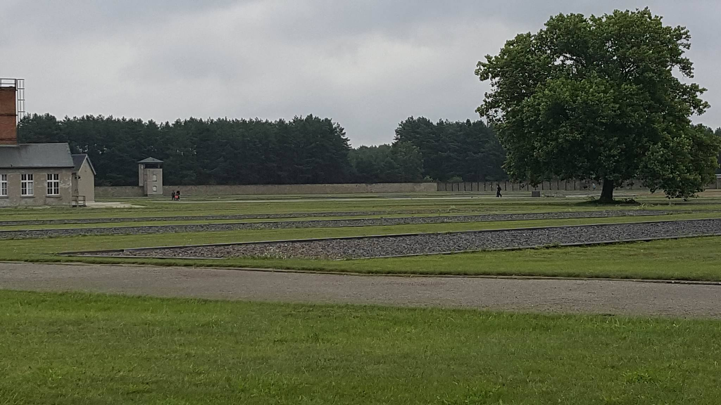
Insidan av fånglägret
På bilden ser vi en liten del av fånglägrets insida.
Barackerna är idag förstörda och grussamlingen på bilderna markerar var dessa stod.
Här inne fanns även en skotestarbana.
Den bestod av olika terräng (marktyper) där fångar, som straff, fick gå i timmar. Syftet var att testa olika lädertypers hållbarhet, åt Tyska skoindustrin.

Slide 9
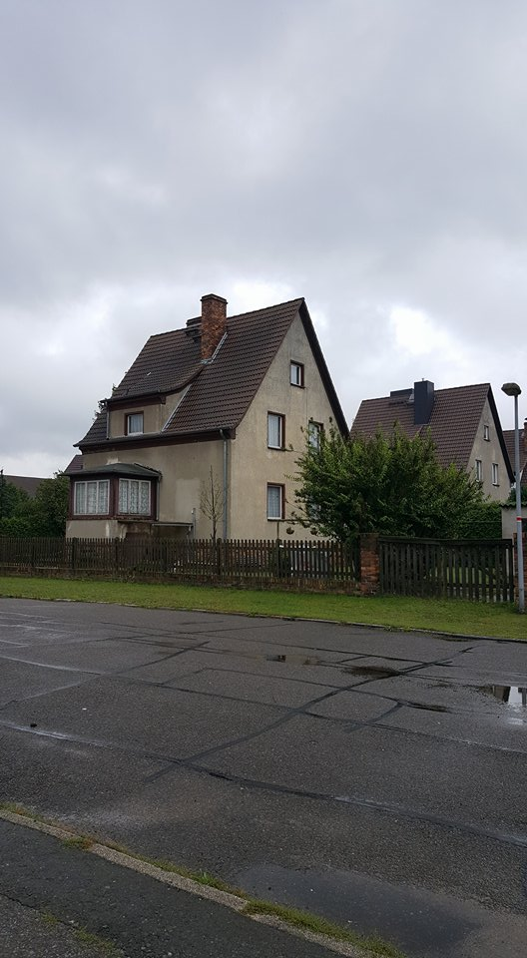
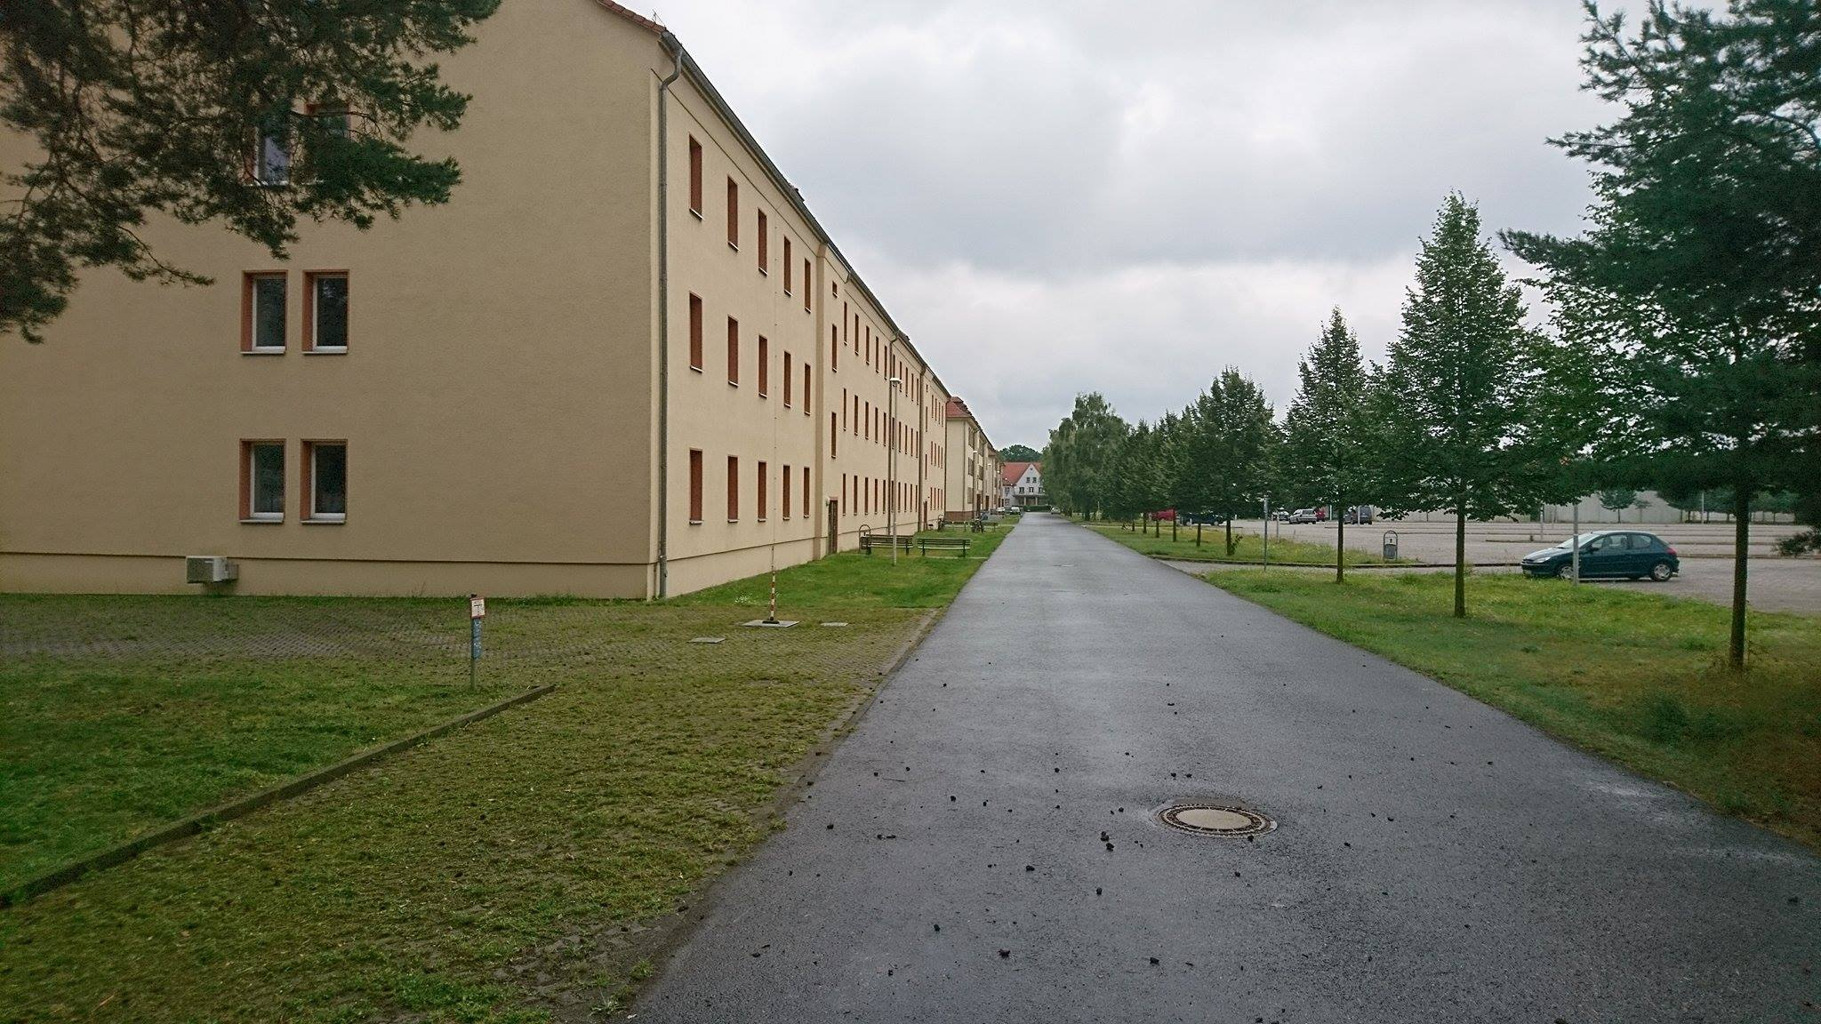
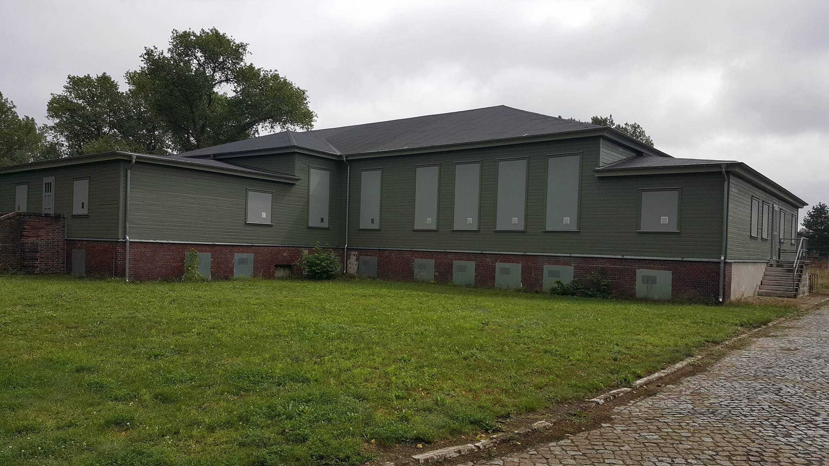
Byggnader utanför fånglägret
Då: SS-Läger
Här tränades och bodde SS-soldaterna.
Idag: Polishögskolans utbildningslokaler.
SS- soldaternas matsal.
Betjänade av fångar. Attraktivt, enkelt jobb i förhållande till övriga uppgifter som fångarna kunde ha.
Bostäder utanför koncentrationslägret. Här bodde familjerna till fångvaktarna. Bostäderna byggdes av fångar på koncentrationslägret. Blev ett ”bostadsområde”. Husen ligger kvar idag och är bebodda av vanliga människor.

Slide 10
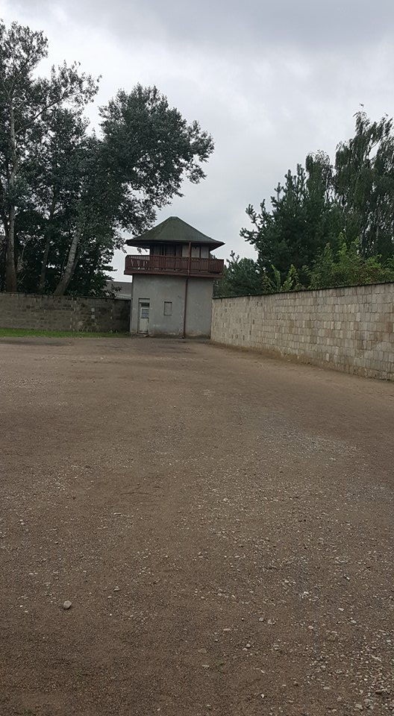
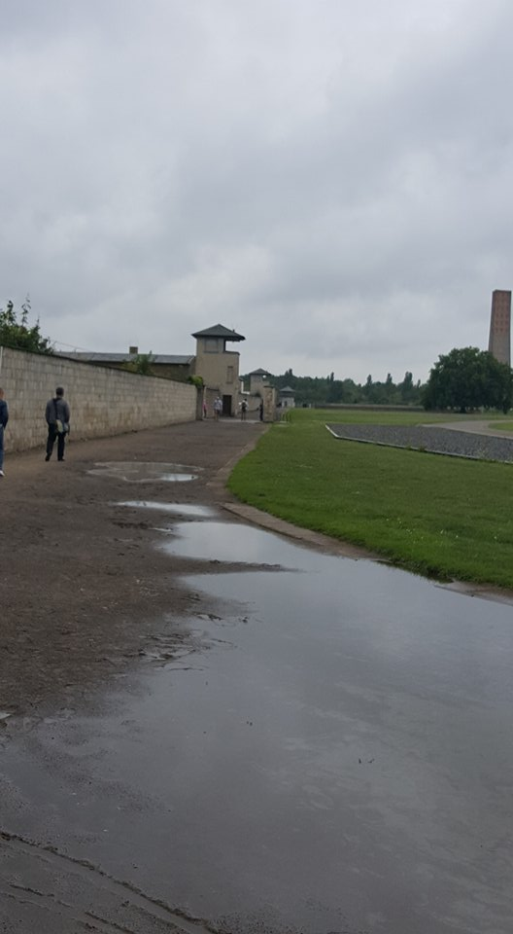
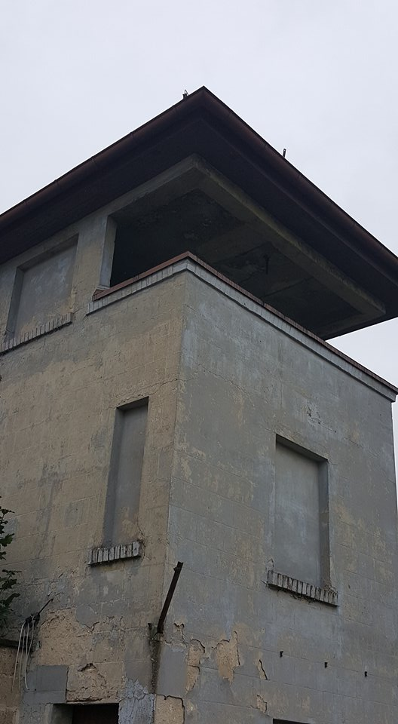
Bevakning
Förutom flera vakttorn (som ni ser på bilderna) hade lägret taggtråd, ett elektriskt stängsel och en hög mur. Tog du dig mot förmodan förbi dessa hinder, väntade ett stort område med byggnader och soldater på andra sidan. Tog du dig även förbi dessa, väntade en okänd miljö. Du var dessutom klädd i fångkläder och försvagad psykiskt och fysiskt.

Slide 11
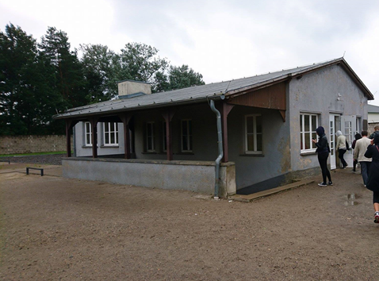
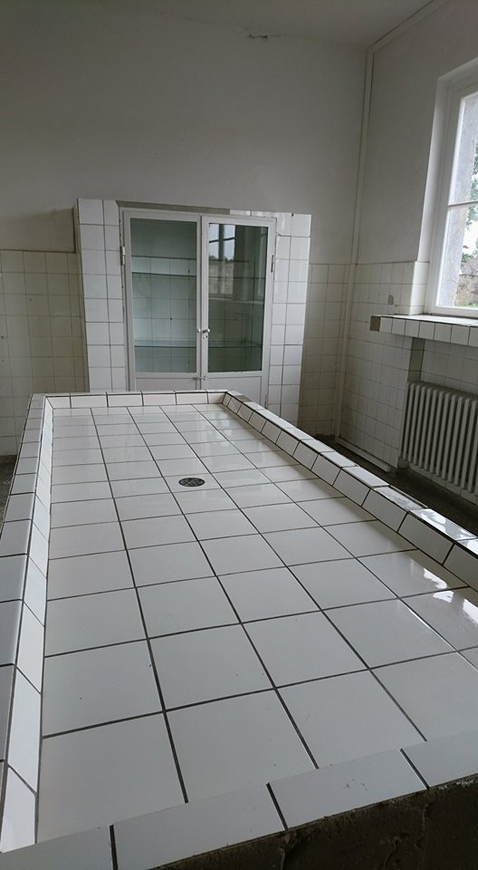
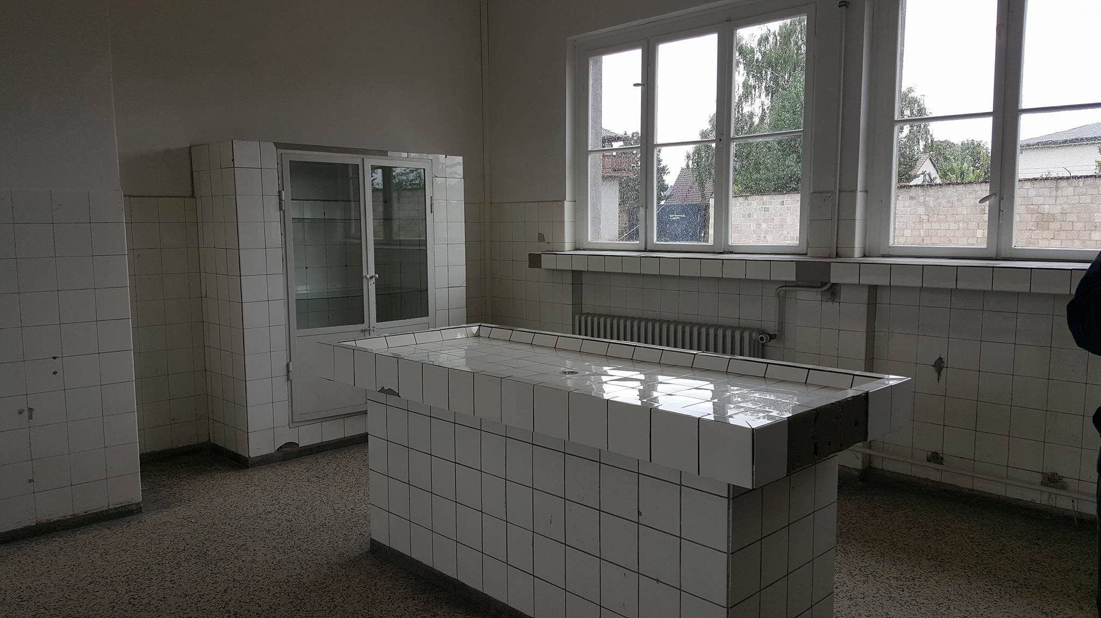
Patologibyggnad (medicinsk forskning)
Originalinredning
Här genomfördes obduktioner av döda fångar.

Slide 12
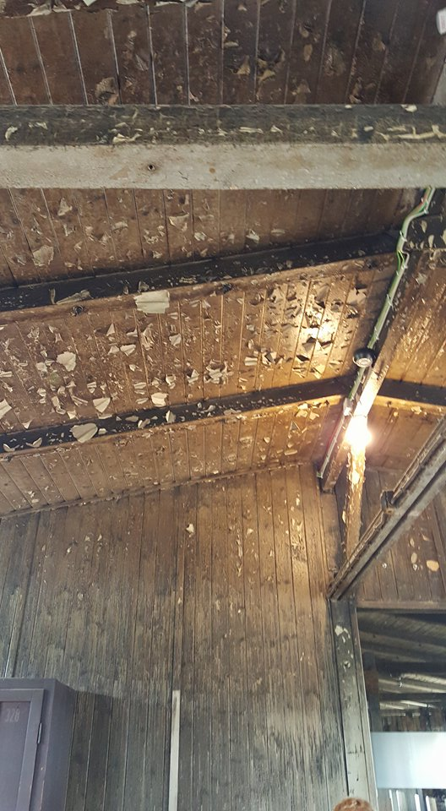
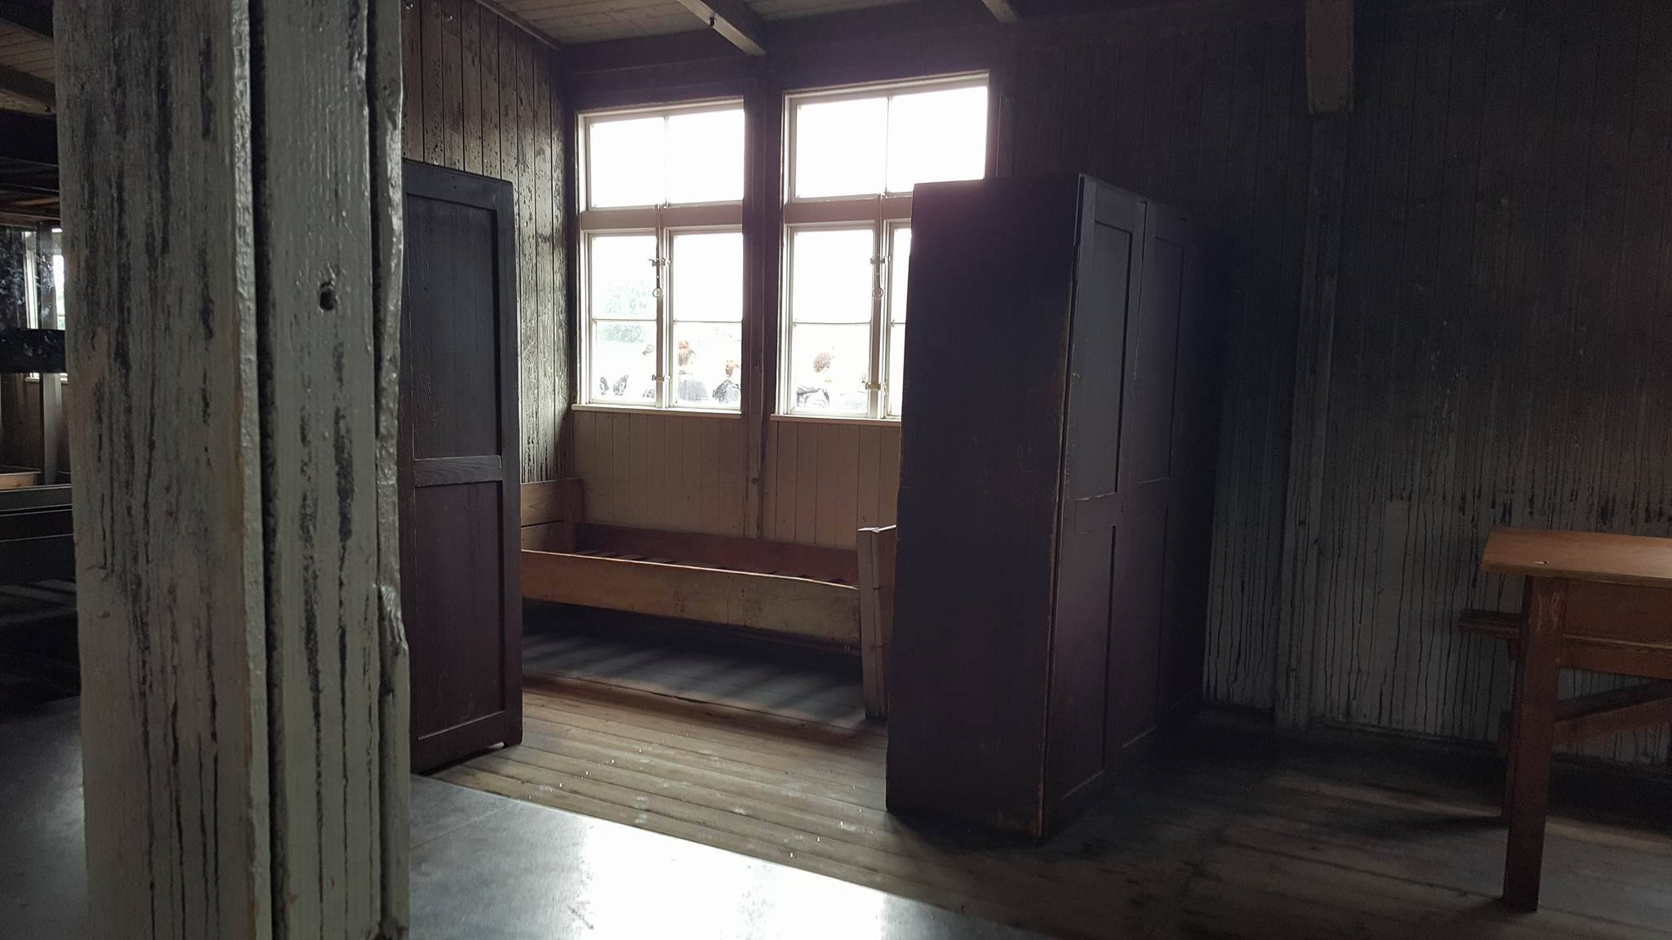
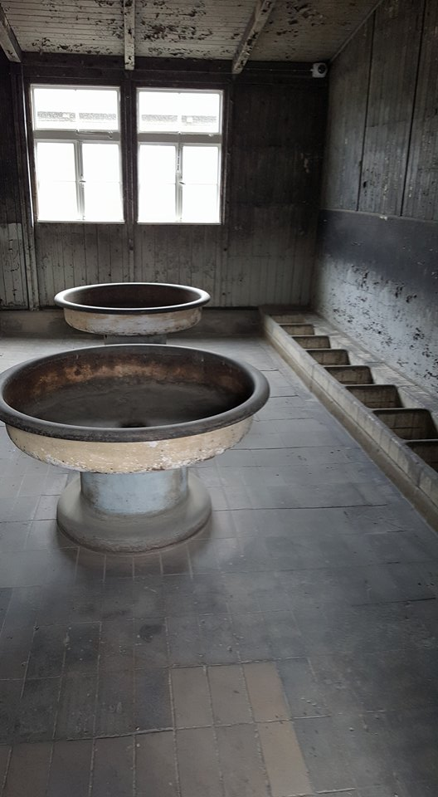
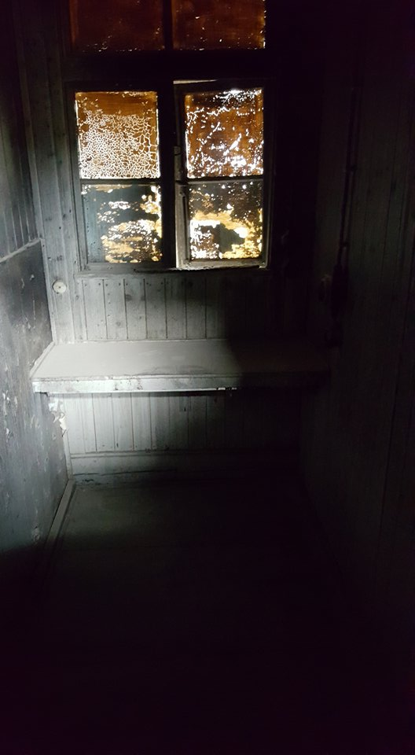
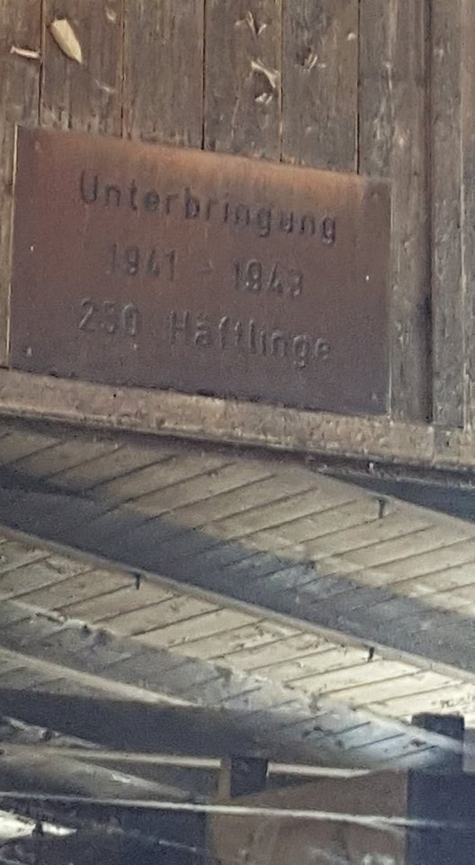
Insidan av barackerna

Slide 13
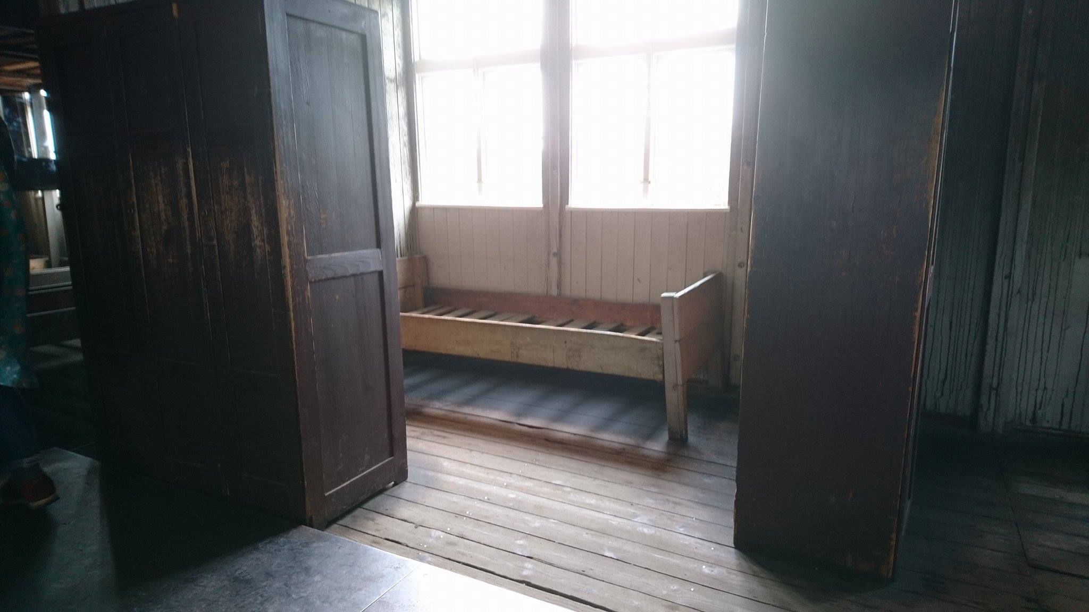
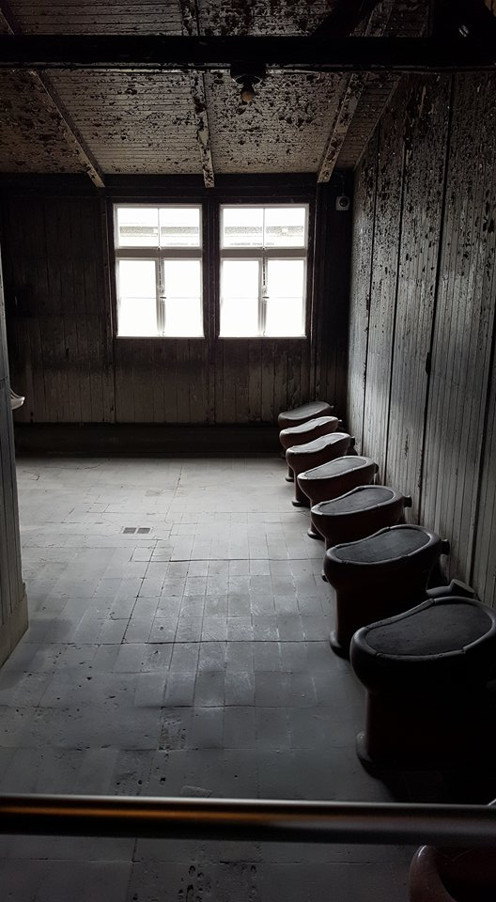
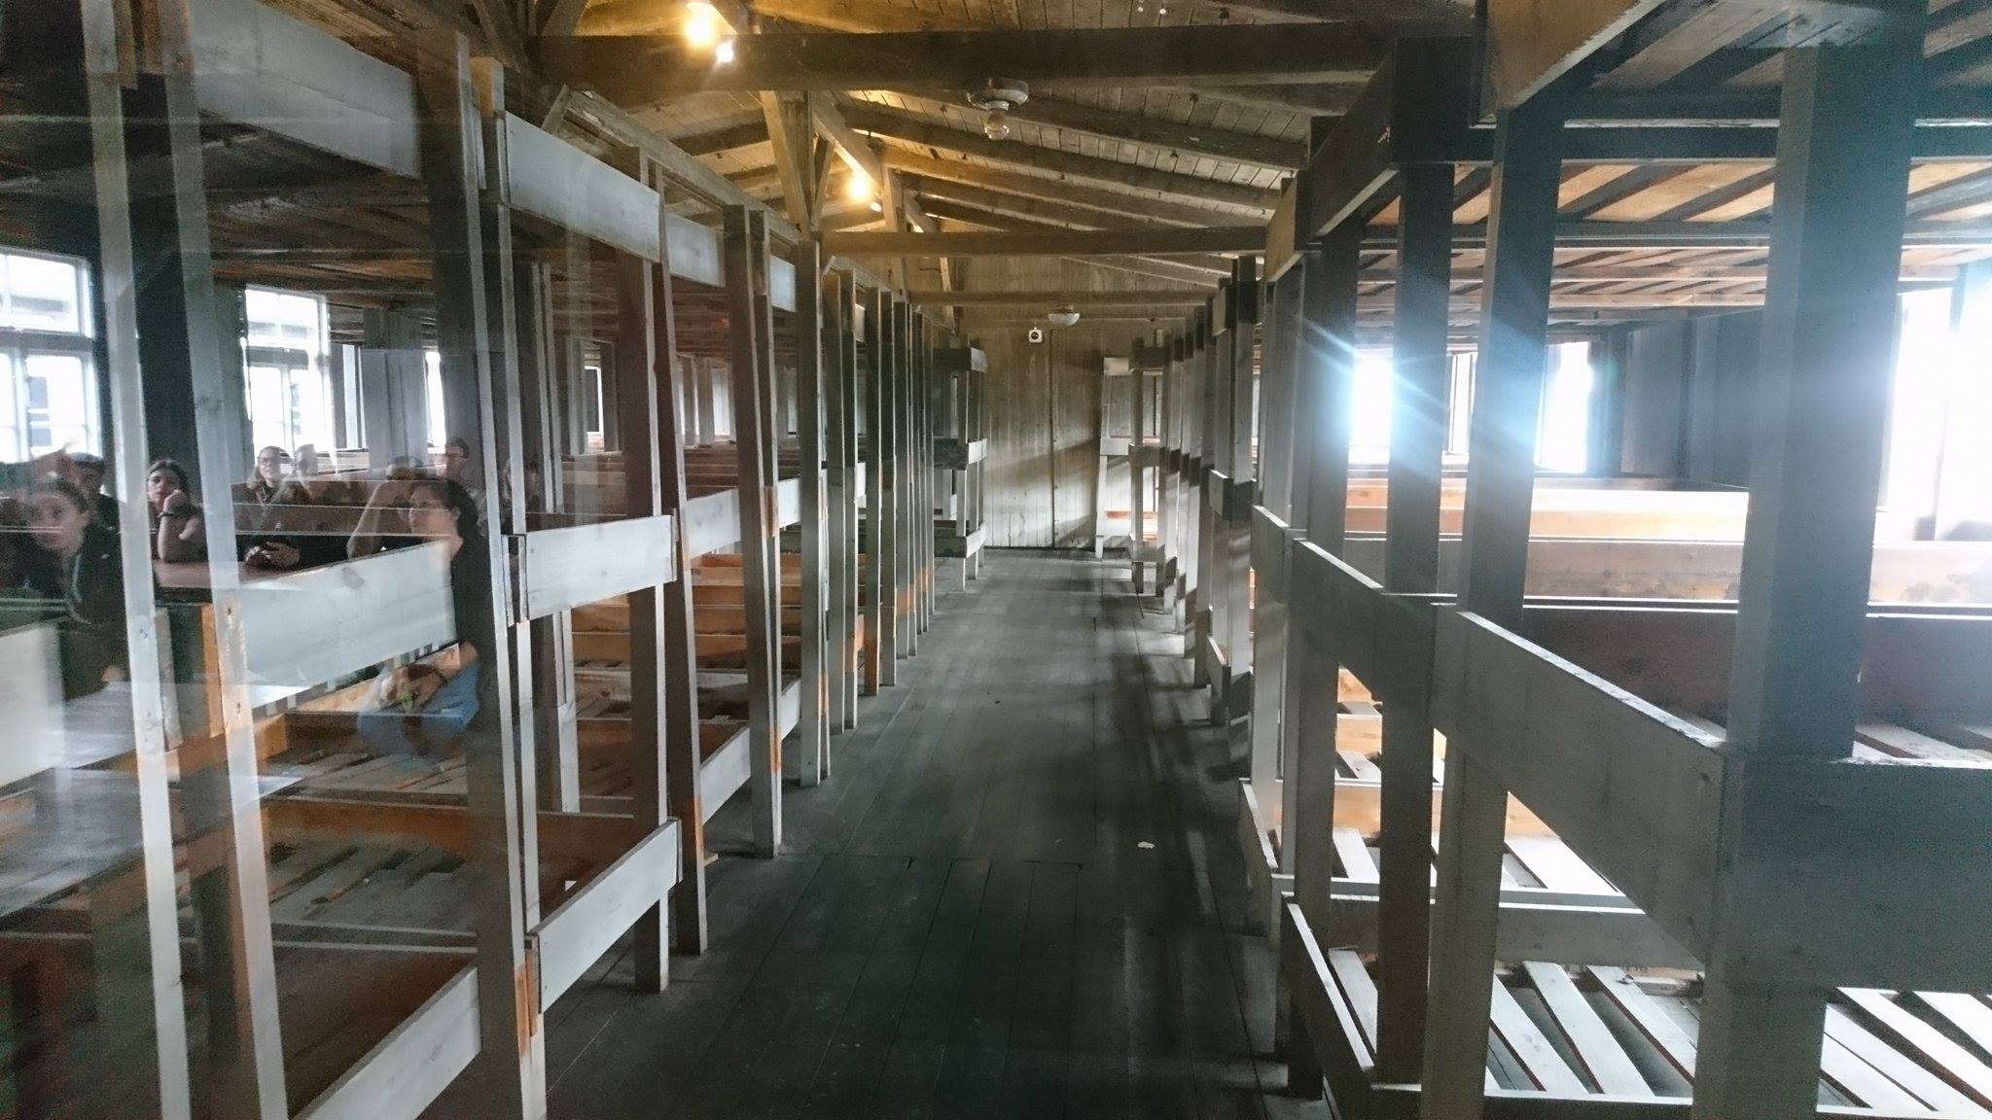
Insidan av barackerna

Slide 14
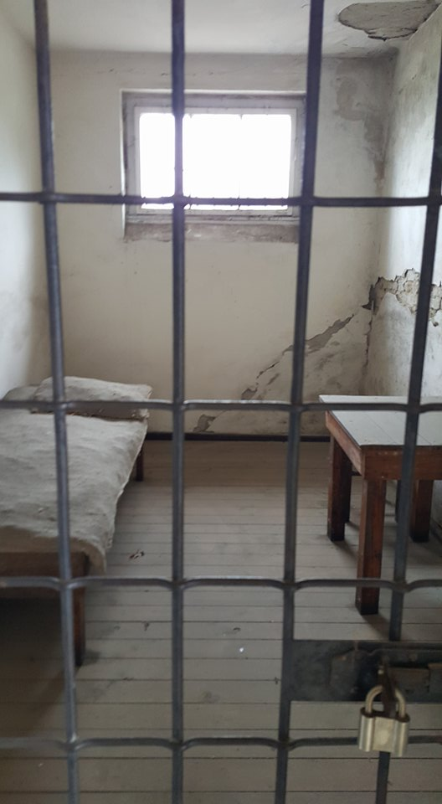
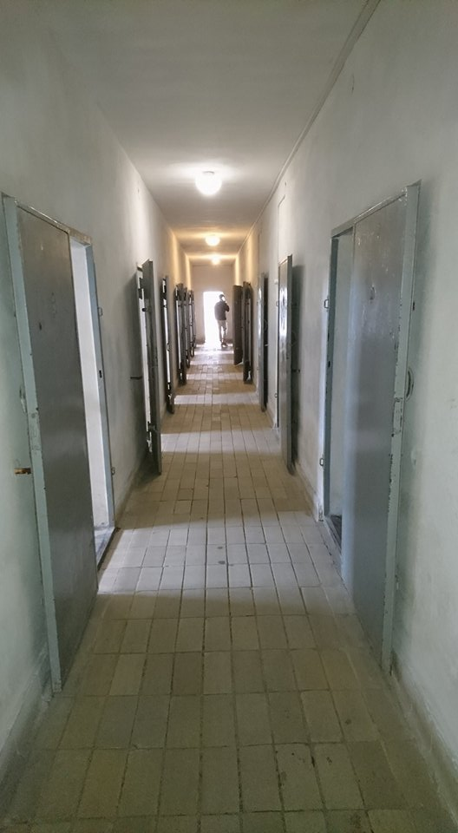
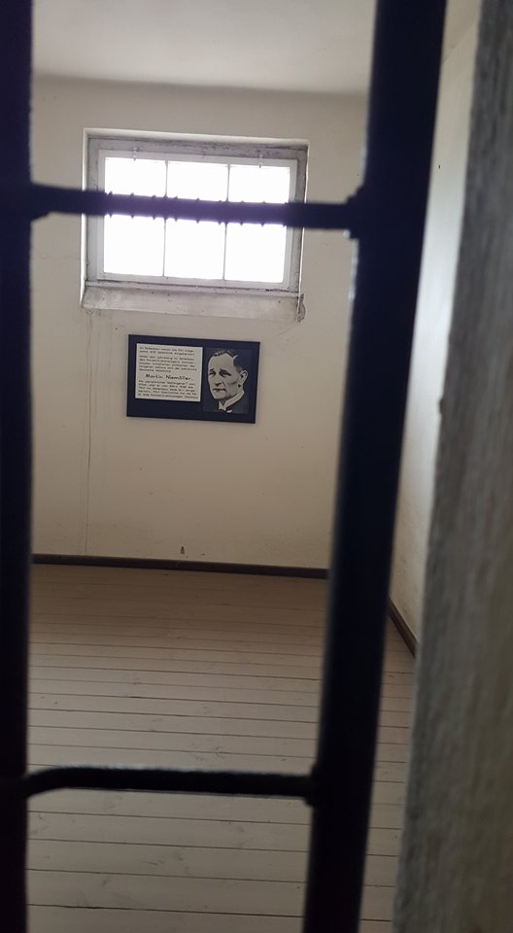
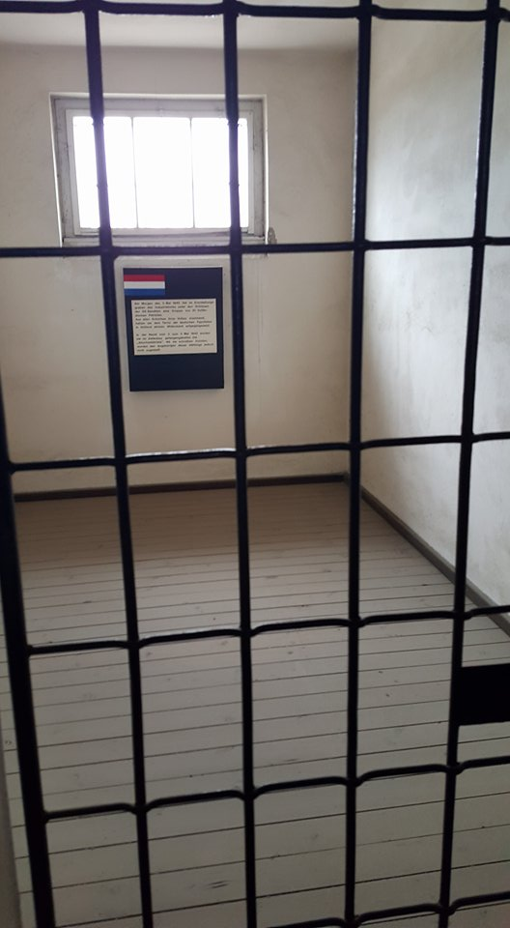
Fängelset i fånglägret

Slide 15
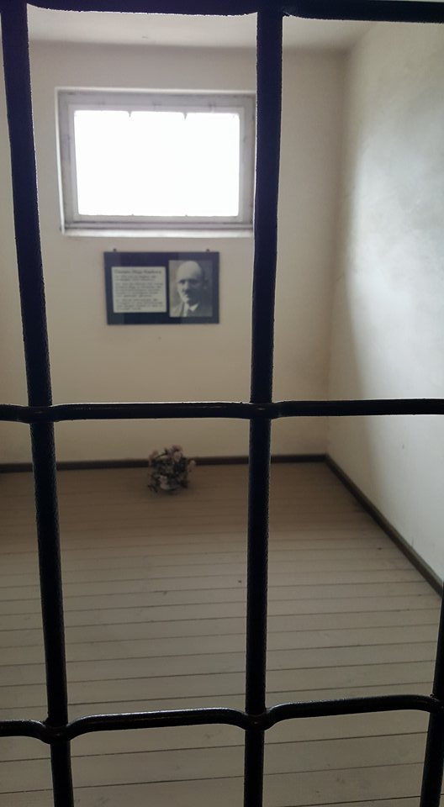
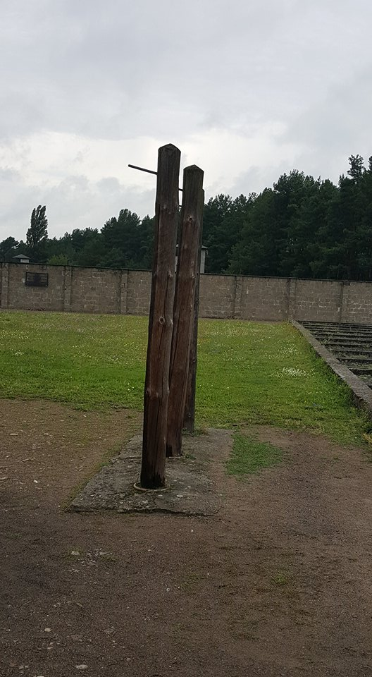
Fängelset i fånglägret
Inne i fånglägret byggdes även ett mindre fängelse (1936 av fångar).
De som inte uppförde sig i fånglägret kunde skickas hit för att disciplineras genom tortyr. Men även de som arresterades a Gestapo kunde skickas hit för kränkande behandling.
På bilden ser vi en pålar som användes för tortyr.

Slide 16
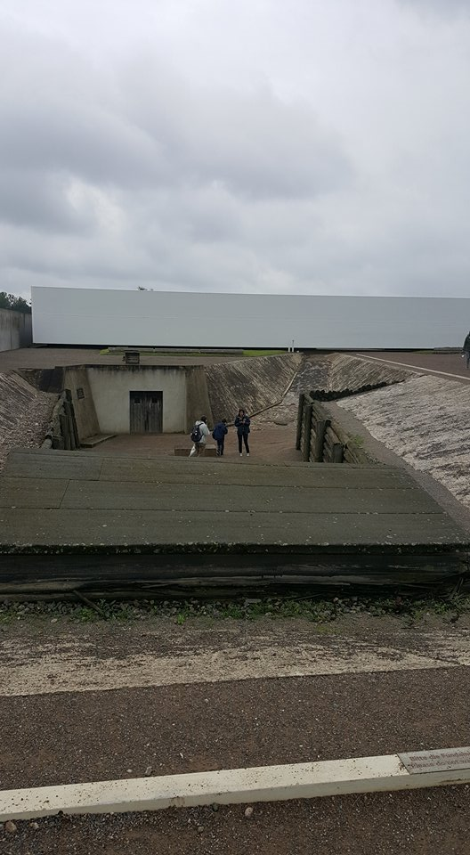
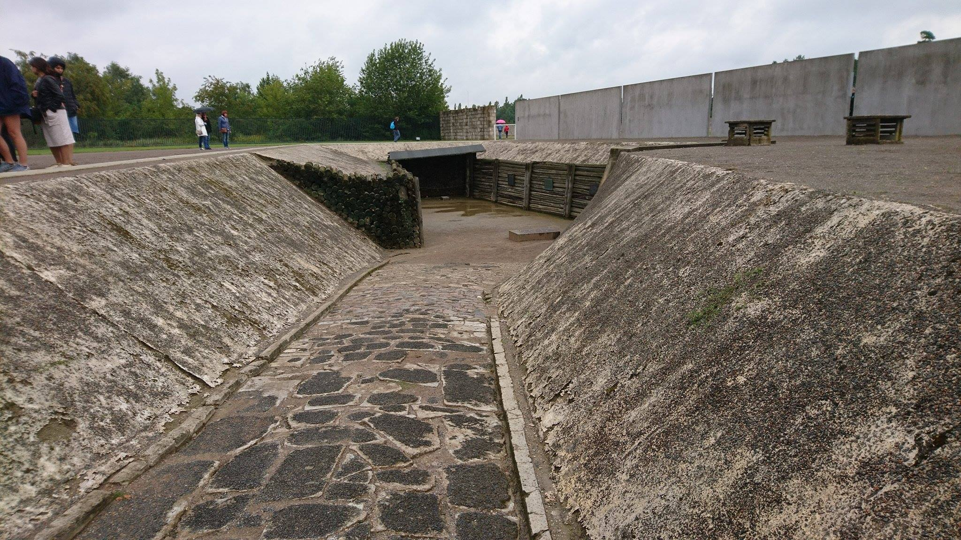
Avrättningar
Första plats för avrättning. Fångar ställdes upp på rad och sköts till döds.

Slide 17
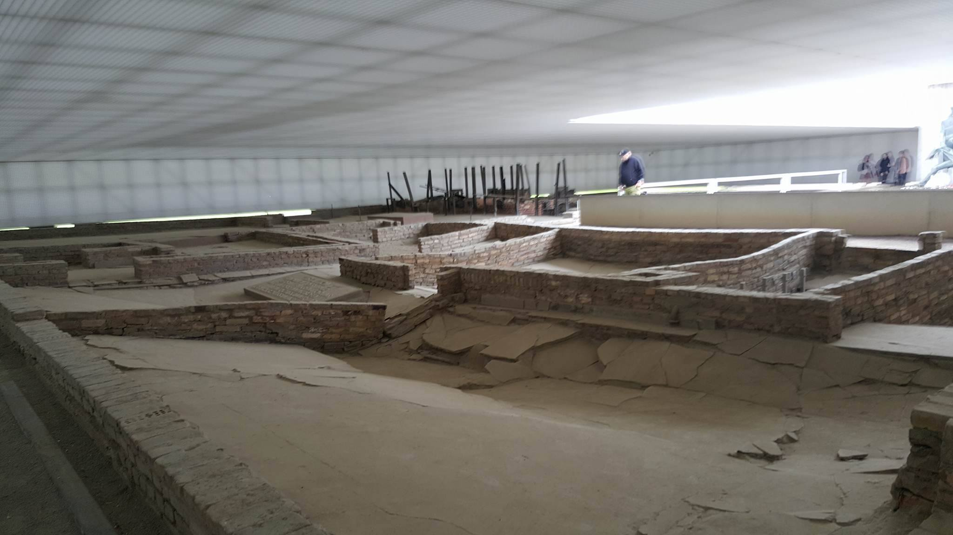
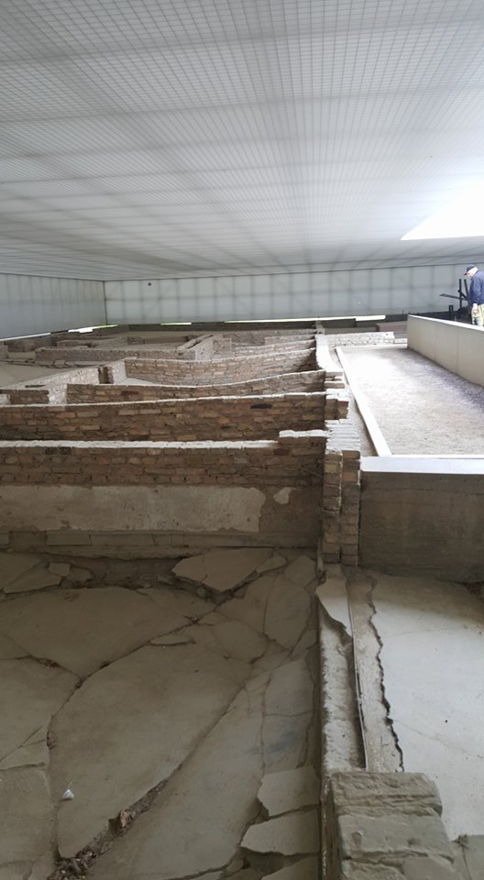
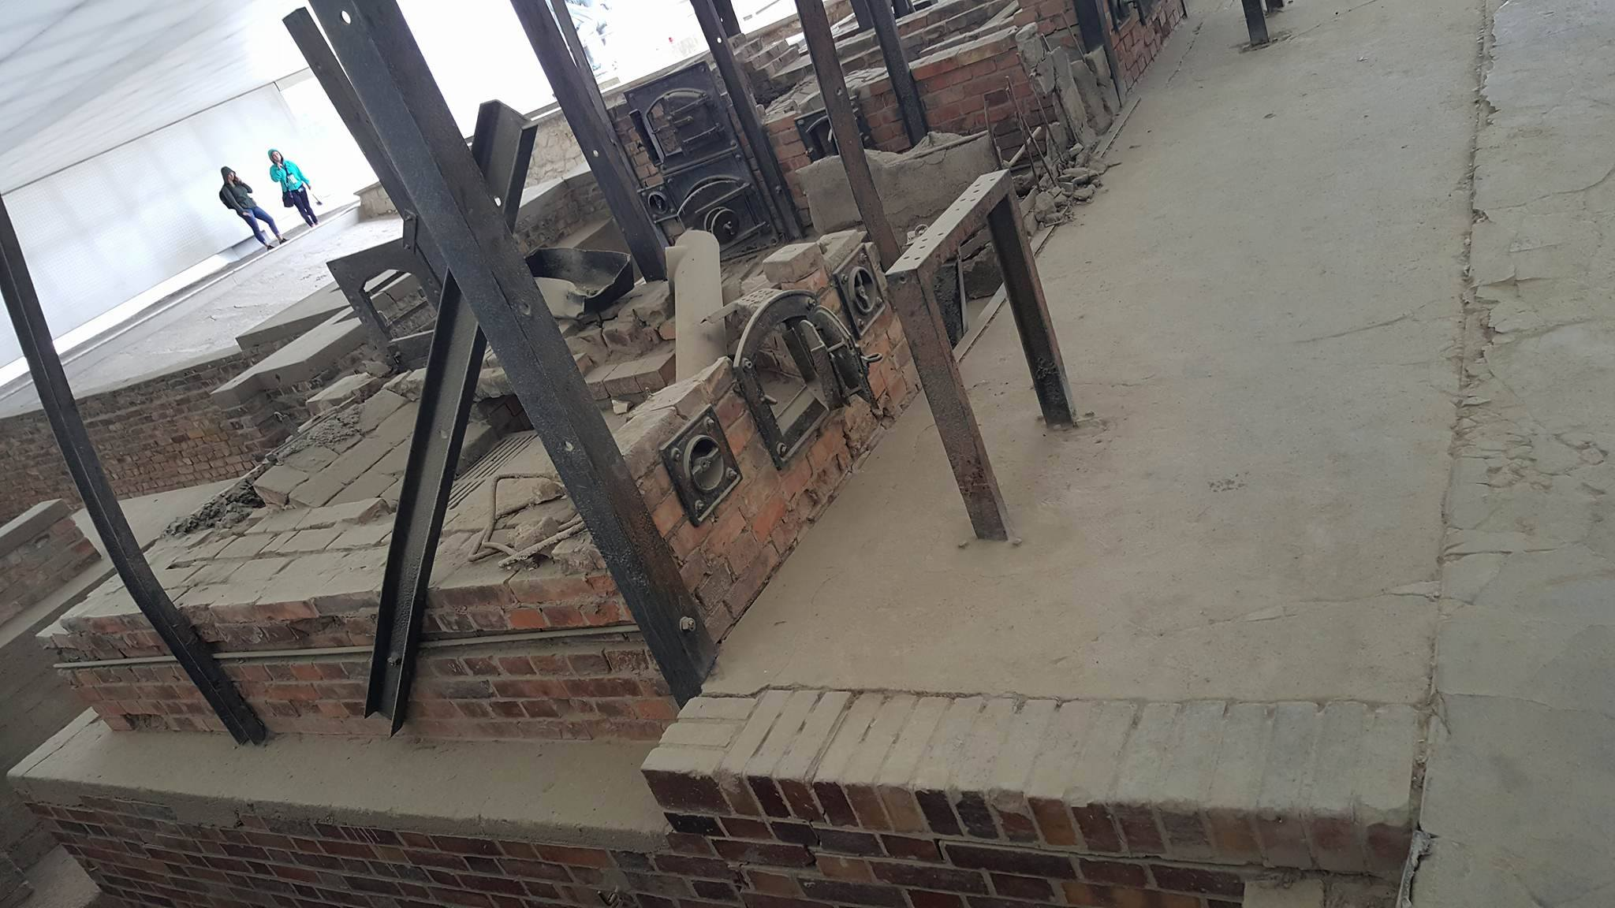
Gaskammaren (Station Z)
Gaskammaren användes bara vid enstaka tillfällen.
Flera rum där fångarna fick genomgå olika moment innan de kom till ”duscharna” där de gasades ihjäl.
Fanns även krematorium där kropparna brändes och askan grävdes sedan ner inne i lägret.
1996-2004 hittades flera diken där SS-soldater grävt ner aska.

Slide 18
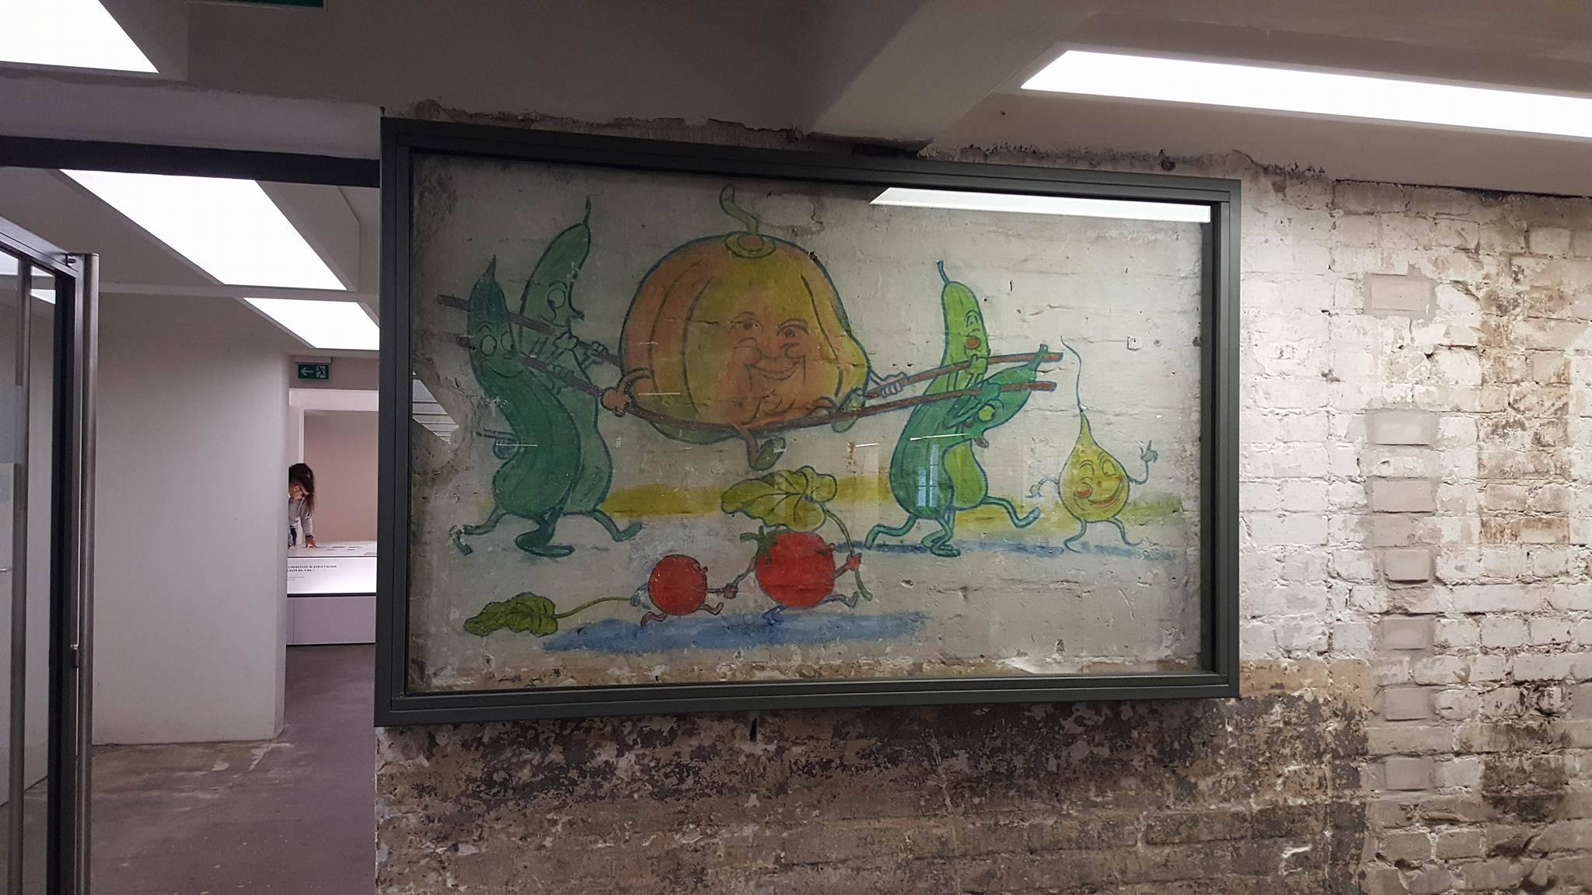
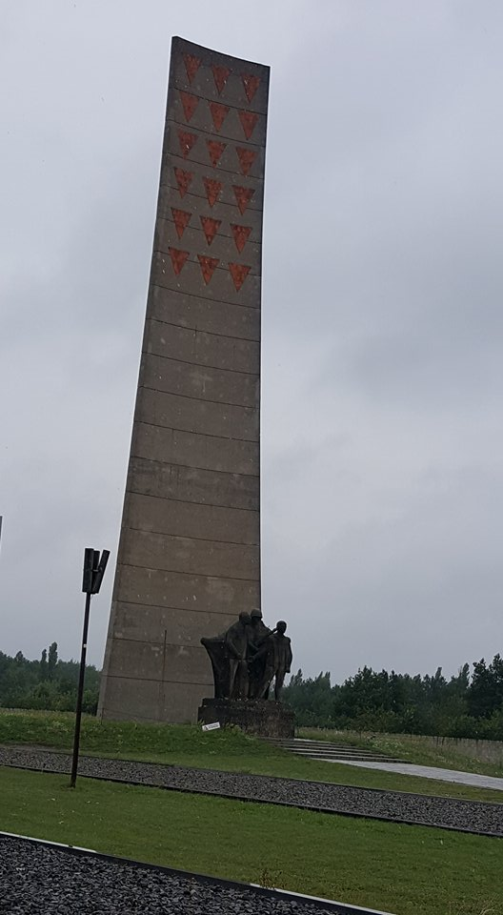
Tiden efter 1945
Minnesmonument
Uppfört 1961 av DDR
Målningar i källaren på en av byggnaderna i fånglägret. Målade av en fånge under DDR-tiden (efter 1945) när lägret lydde under Sovjetunionen.

Slide 19
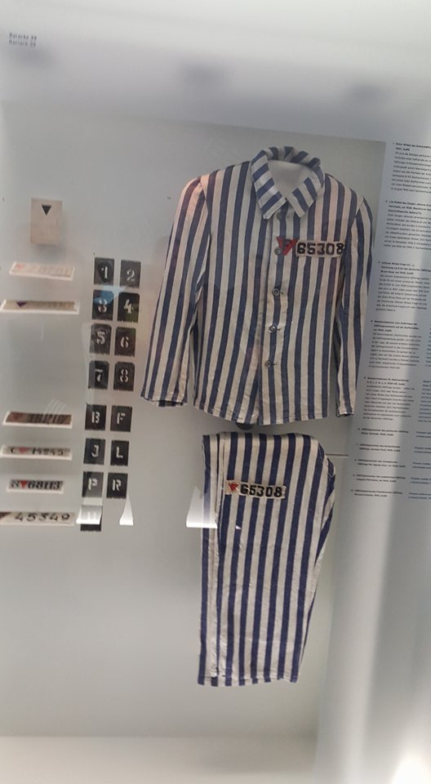
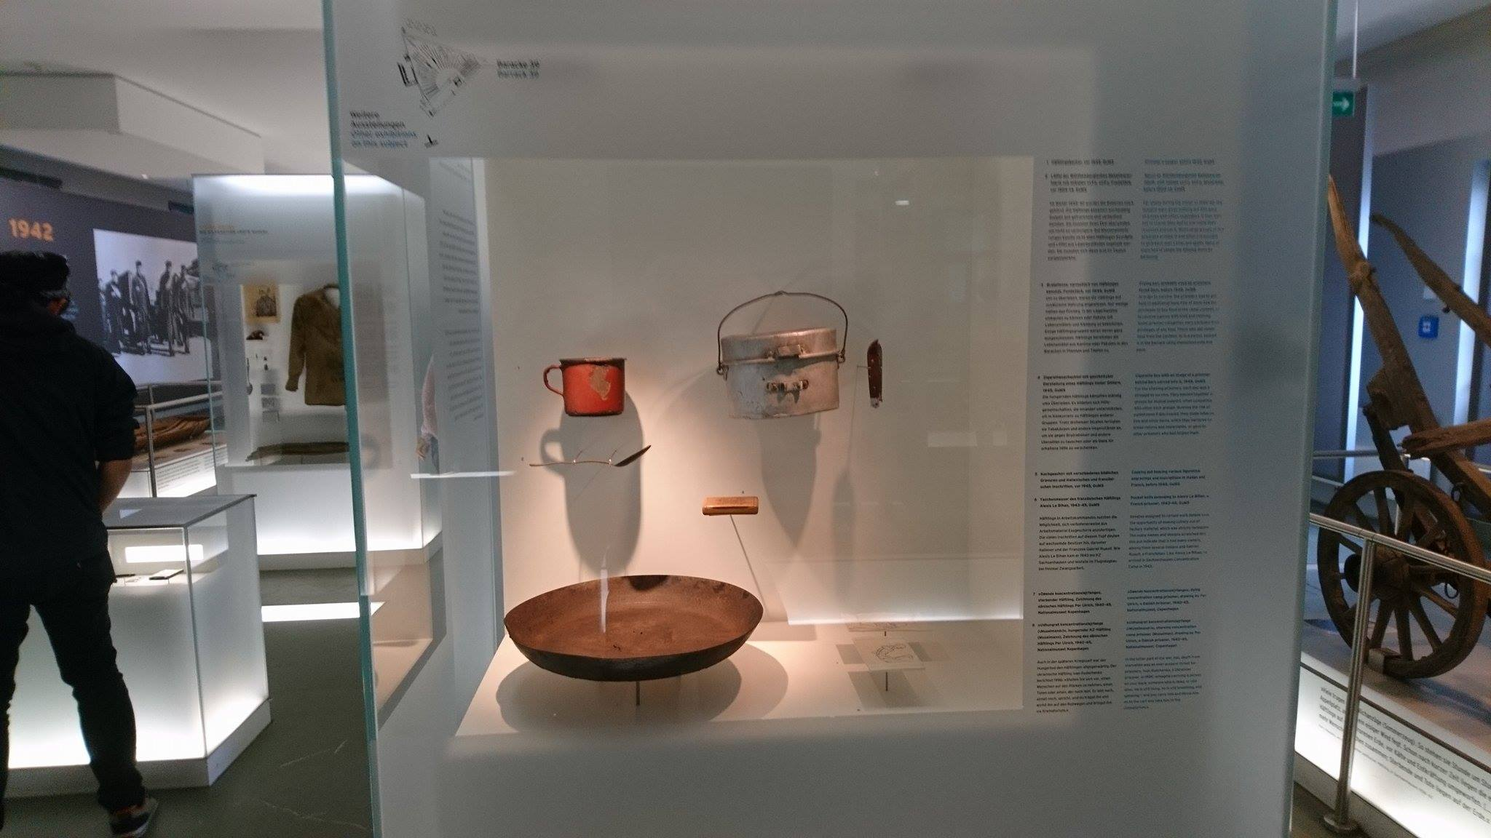
Bilder från utställning
Originalmaterial från lägret

